Slide 1
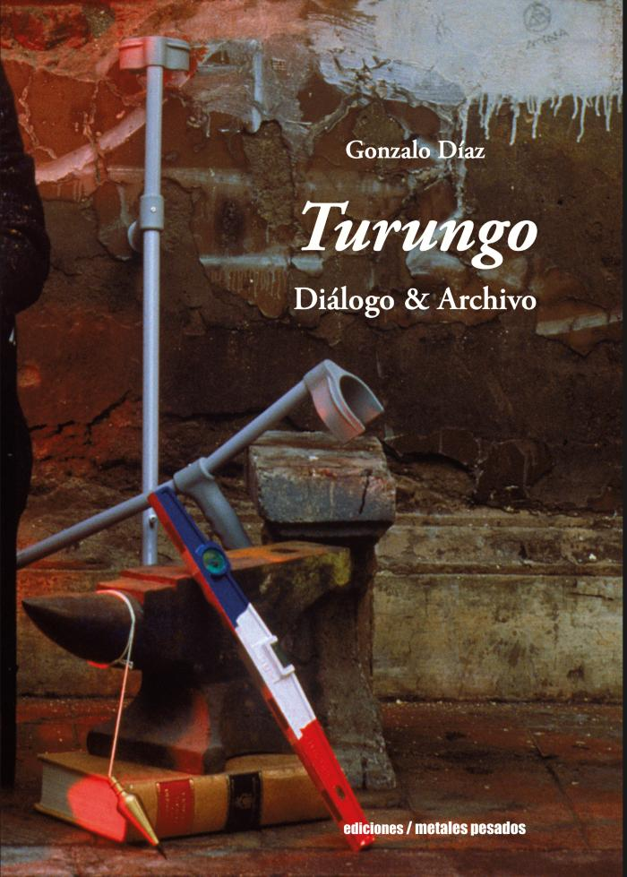
Turungo. Diálogo & Archivo (GD-D-00312)

Slide 2
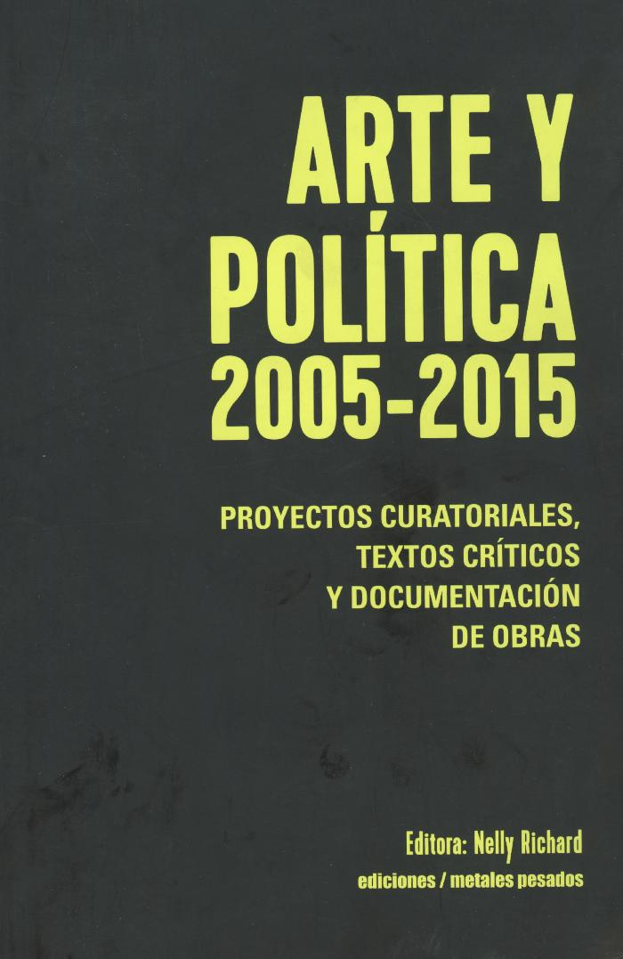
Arte y Política 2005 - 2015 (GD-D-00297)

Slide 3
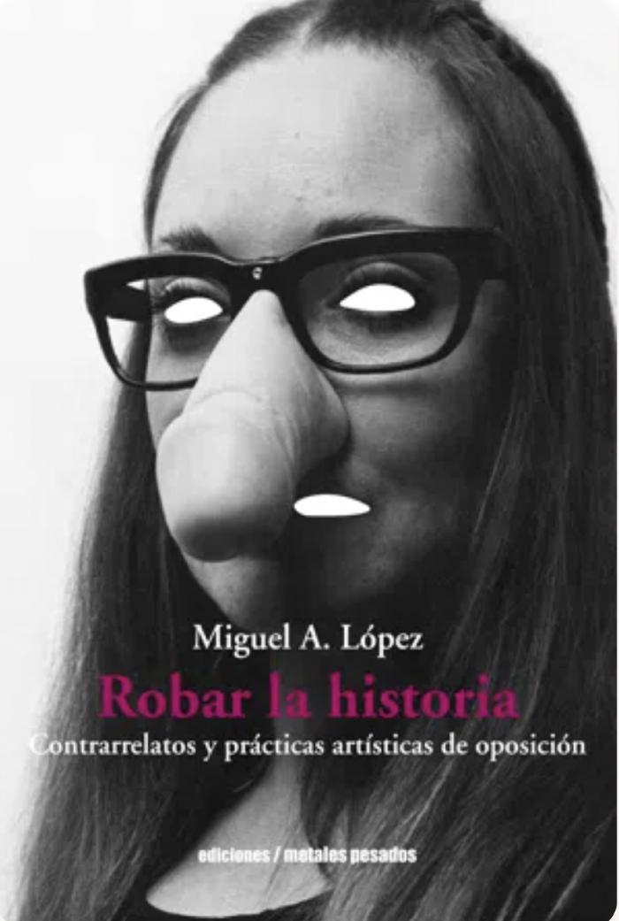
Robar la historia: contrarrelatos y prácticas artísticas de oposición (GD-D-00292)

Slide 4
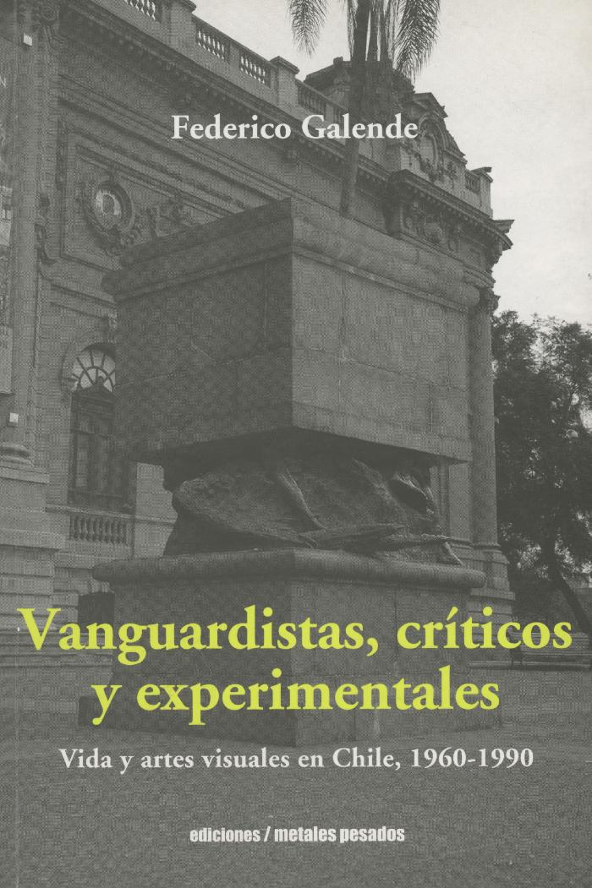
Vanguardistas, críticos y experimentales. Vida y artes visuales en Chile, 1960 – 1990 (GD-D-00269)

Slide 5
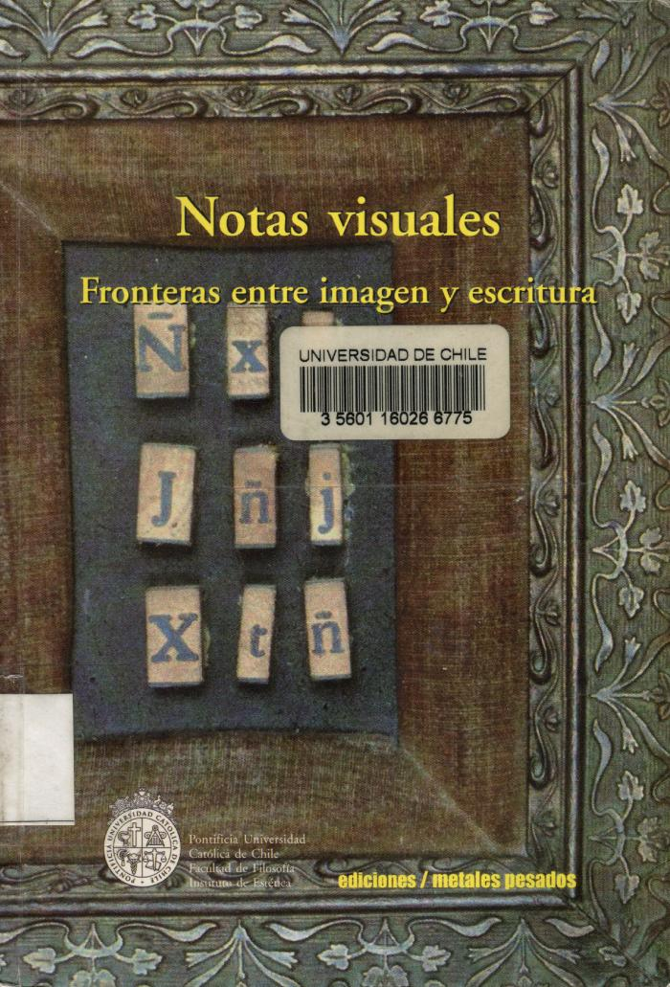
Notas Visuales. Fronteras entre imagen y escritura (GD-D-00257)

Slide 6
Medidas Preventivas. Arte y Ensayo. Conmemoración del matanza de la escuela Santa María de Iquique (GD-D-00243)

